Slide 1



19考研复试机试全程辅导
主讲：登登学长
团队：登登考研

Slide 2

上节课课后习题
1.分数求和

Slide 3
模拟--官员点人
题目描述：
n(n<20)个人站成一圈，逆时针编号为1~n。有两个官员，A从1开始逆时针数，B从n开始顺时针数。在每一轮中，官员A数k个就停下来，官员B数m个就停下来（注意有可能两个停在同一个人上）。接着被官员选中的人(1个或者2个)离开队伍。
输入：
输入包含多组数据，每组输入n,k,m,含义如上。
输出：
每组数据输出一行，n个数表示先后每轮中被选中的人。逗号分隔每一轮被选中的人。如果一轮中有两个人被选中。先输出A选中的，后输出B选中的。
样例输入：
10 4 3
样例输出：
4 8,9 5,3 1,2 6,10,7

Slide 4
模拟--广告
问题描述
学校里的广告栏里张贴着各自各样的兼职广告。这广告栏里到底还有多少空白的地方没有贴上呢。
数据输入
公告栏左上角是坐标原点（0,0），公告栏长宽相等。数据有多组，每组输入公告栏长度n（0<n<=100）。海报张数m（0<m<=100），以及每张海报的左上角坐标（x1，y1）和右下角坐标（x2，y2）。x1,y1,x2,y2均为整数。
结果输出
每一组输入输出公告栏还剩多少空白区域

Slide 5
样例输入：
3
2
0 0 1 2
0 0 2 1
10
2
0 0 1 1
0 0 3 3
样例输出：
6
91

Slide 6
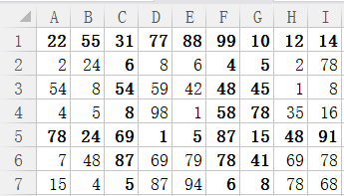
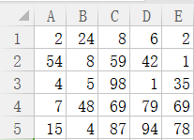
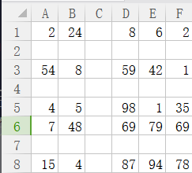
追踪电子表格
题目描述：
有一个r行c列(1<=r, c<=50)的电子表格，行从上到下编号为1~r,列从左到右为1~c。如图（a）所示，如果先删除1,5行，然后删除3,6,7,9列，结果如图(b)所示。
接下来在第2,3,5行前个插入一个空行，然后在第3列前插入一个空行，会得到入下图所示结果。你的任务是模拟这样的n个操作。具体来说有5种操作：
EX r1 c1 r2 c2 交换单元格(r1, c1)和(r2, c2)
<command> A x1 x2 ... xa 插入或者删除A行或者列(DC-删除行，DR-删除列， IC-插入行， IR-插入列， 1<=A<=10)。在插入/删除指令后,各个x值不同，且顺序任意。接下来是q个查询，每个查询格式为”r c”,表示查询原始单元格(r,c)。对于每个查询，输出执行完后该单元格的新位置。输入保证在任意时刻的行列数不超过50.

Slide 7
样例输入：
7 9
5
DR 2 1 5
DC 4 3 6 7 9
IC 1 3
IR 2 2 4
EX 1 2 6 5
4
4 8
5 5
7 8
6 5
0 0
样例输出：
Spreadsheet #1
Cell data in (4,8) moved to (4,6)
Cell data in (5,5) GONE
Cell data in (7,8) moved to (7,6)
Cell data in (6,5) moved to (1,2)

Slide 8
本节课课后习题
1.母牛的故事
2.发糖

Slide 9
THANK YOU
主讲：登登学长
团队：登登考研

